Slide 1
졸업연구논문
2021. 9. 14
Dasol Jeong

Slide 2
이전 Conclusion
Cifar-100 모델 만들기

Slide 3
이전 Future Work
Adversarial Example 만들어서 Accuracy 돌려오기

Slide 4
Contents
Implemetaion
데이터셋
평가 방법
논문일정
Future Work.

Slide 5
Implemetaion

Slide 6
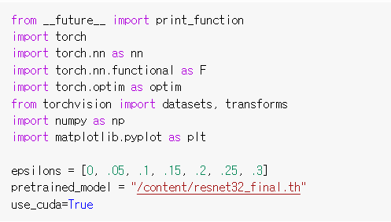
Implemetaion
7개의 엡실론 값을 설정
학습한 모델 설정

Slide 7
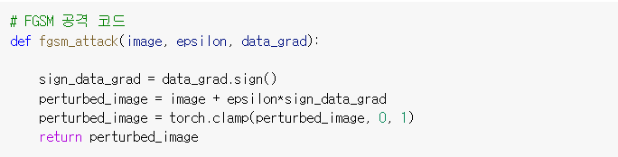
Implemetaion
공격코드 작성
Gradient의 부호값을 얻어온 후 엡실론 값을 함
이미지의 변화 정도 조절
이미지 생성

Slide 8
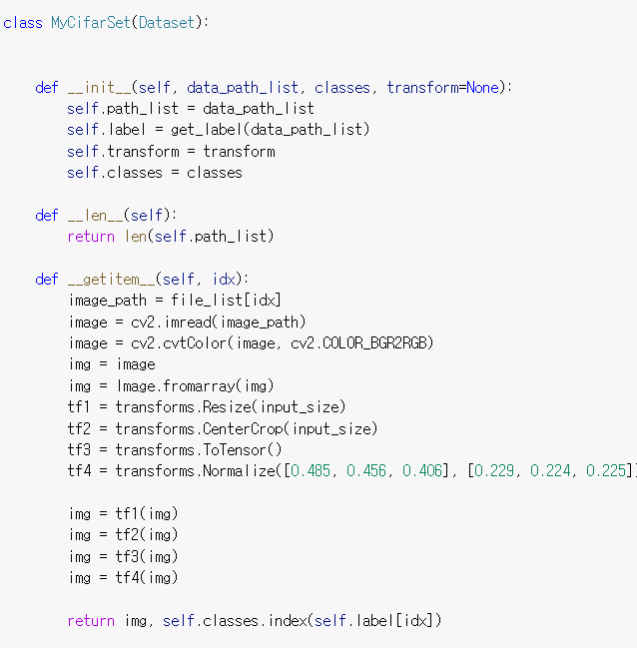
Implemetaion
20개의 이미지를 데이터셋으로 만듬
이미지와 라벨(class)를 가지고 있는 데이터셋 제작

Slide 9
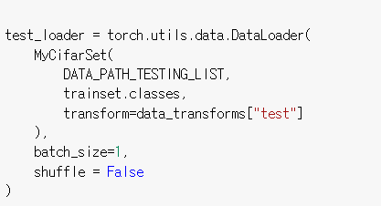
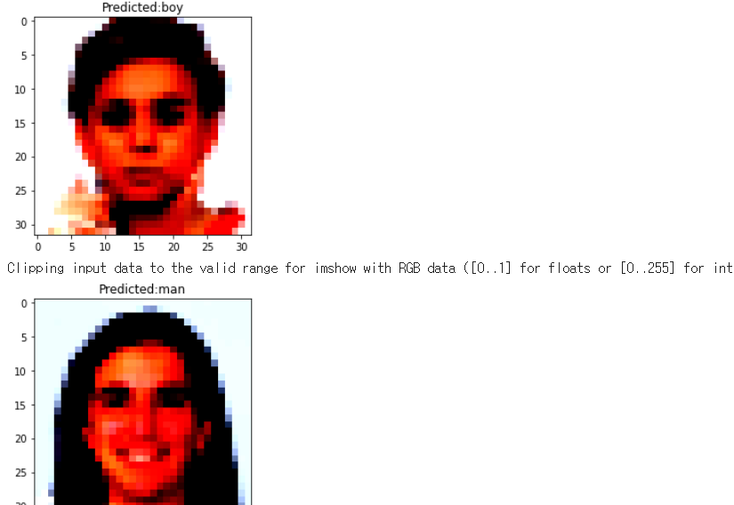
Implemetaion
Dataset 만든 것을 바탕으로 Data Loader 제작
Test dataset이 제대로 만들어진 것을 확인

Slide 10
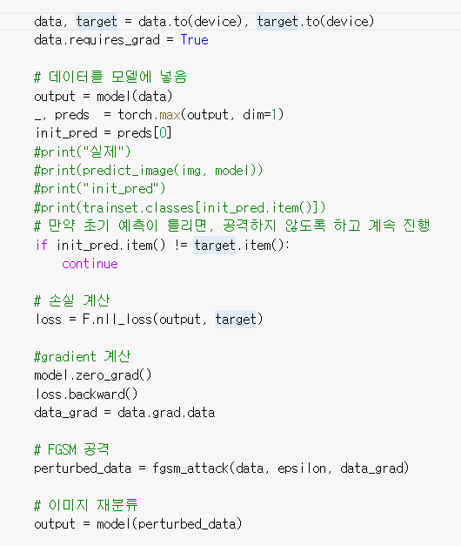
Implemetaion
Test dataset을 모델에 넣음
손실 계산
Gradient 계산
FGSM 공격
이미지 재분류

Slide 11
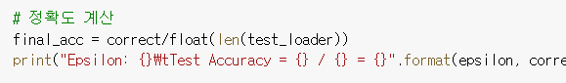
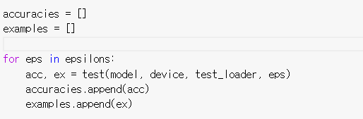
Implemetaion
Adversarial example 만들고 정확도도 계산

Slide 12
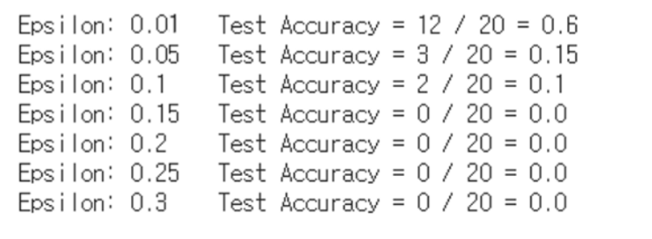
Implemetaion
결과
엡실론이 0.01일 때 20개 중 8개가 man으로 분류되지 않음
엡실론이 0.05일 때 20개 중 17개가 man으로 분류되지 않음
엡실론이 0.1일 때 20개 중 18개가 man으로 분류되지 않음
그 이상일 경우 그 어떠한 test data도 man으로 분류되지 않음

Slide 13
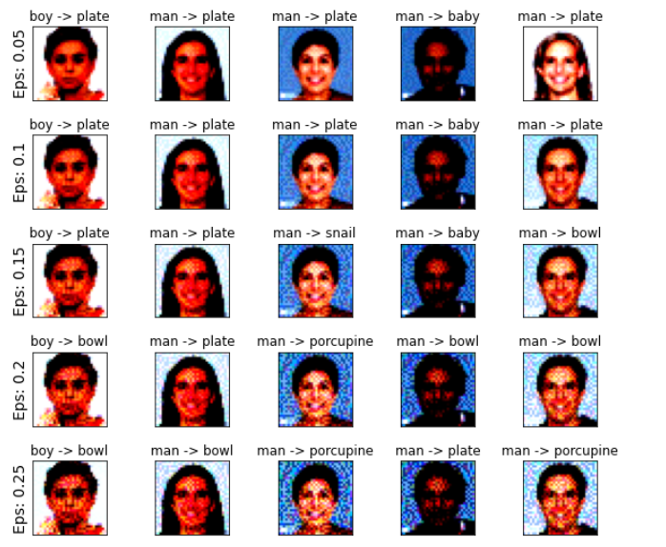
Implemetaion
실제 adversarial example을 확인
Man이 아닌 다른 class에 분류되고 있음

Slide 14
Implemetaion
그러나 이제 어플리케이션에 넣으려고 하는 과정에서 문제 발생…
Cifar dataset이 32x32 픽셀이라 모델도 32x32 픽셀 기준
32x32 픽셀의 adversarial example을 만들어버림
너무 이미지 크기가 작음
생각해본 해결방안
1) 이미지 크기를 강제로 키운다
(계속 해당 내용을 찾아보고는 있는데 이미지가 제대로 고화질로 나오지 않음)
2) 다른 데이터셋을 모델에 사용한다

Slide 15
Implemetaion
찾아본 논문들에서 사용한 데이터셋
1. MNIST (글자인식데이터)
2. CIFAR (픽셀이 32x32)
3. ImageNet (사람 class x)
4. WIDER FACE, MS Celeb 1M 데이터셋, The 'Celebrity Together' Dataset, LFW dataset
모두 사람 얼굴 인식 관련 데이터셋
5. Pascal VOC (object detection)
6. COCO Dataset (object detection)

Slide 16
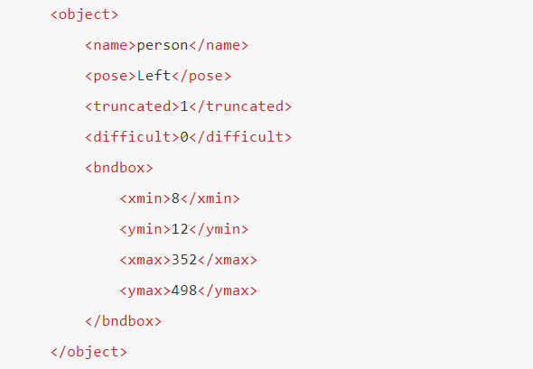
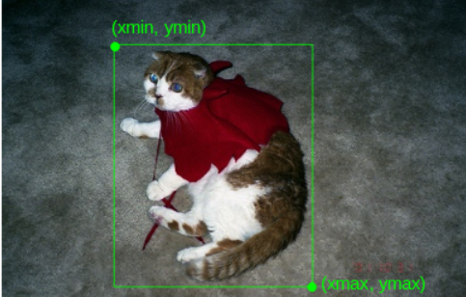
Implemetaion
Pascal VOC (object detection)

Slide 17
평가방법

Slide 18
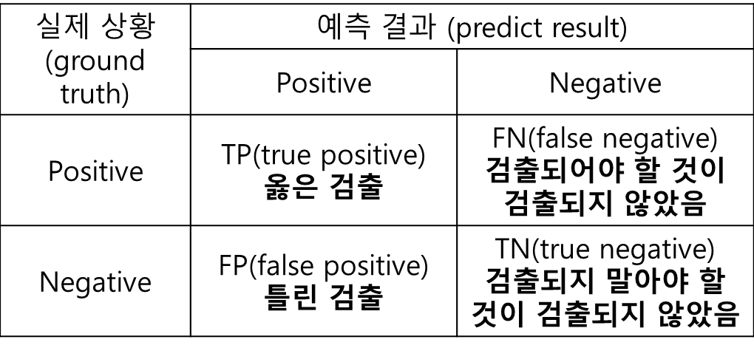
평가방법
True Positive : 정답은 True이고, 분류 결과도 True인 것 (정답)
False Positive: 정답은 False이고, 분류 결과는 True인 것 (오답)
False Negative: 정답은 True이고, 분류 결과는 False인 것 (오답)
True Negative: 정답은 False이고, 분류 결과도 False인 것 (정답)

Slide 19
평가방법
Precision(정밀도)
모델이 True라고 한 것 중에 실제 정답이 True인 것 (모델의 관점)
Precision=TP+FP /TP
​﻿ 0~1의 값을 가지며 높을수록 좋음
Recall(재현율)
실제 정답이 True인 것 중에 모델이 True라고 한 것 (데이터의 관점)
Recall=TP+FN /TP
0~1의 값을 가지며 높을수록 좋음

Slide 20
평가방법
F1 Score
Precision과 Recall의 조화평균
F1 Score=Precision​+Recall1
0~1 값을 가지며 높을수록 좋음
Accuracy(정확도)
실제 True를 모델이 True라고 예측한것 + 실제 False를 모델이 False라고 예측한 것의 비율
Acc=TP+FN+FP+TN/TP+TN​﻿
0~1의 값을 가지며 높을수록 좋음

Slide 21
논문일정

Slide 22
논문일정
일정 | ~9/21 | ~9/28 | ~10/5
졸업 논문 계획 | Adversarial example 생성 모델 평가 | Application test 중간보고서 작성 | 논문 작성 시작
관련 일정 |  | 9/24: 중간 보고서 마감

Slide 23
우선순위
Cifar-100으로 모델만 평가 > 성공
다른 데이터를 사용하여 모델과 어플리케이션 평가
FGSM 이후 PGD 도전
모델은 사람 얼굴 데이터셋을 사용하여 정확도를 판단 (WIDER FACE, MS Celeb 1M 데이터셋, The 'Celebrity Together' Dataset, LFW dataset등)
이 중 일부 사진을 골라 어플리케이션 평가

Slide 24
Conclusion

Slide 25
Future Work
Cifar-100으로 모델만 평가

Slide 26
Future Work
Adversarial example 생성
모델 평가
어플리케이션 평가

